Slide 1

TUẦN 16
TẬP LÀM VĂN
LUYỆN TẬP GIỚI THIỆU ĐỊA PHƯƠNG

Slide 2
1. Đọc lại bài Kéo co và cho biết bài ấy giới thiệu trò chơi ở những địa phương nào. Thuật lại các trò chơi đã được giới thiệu.
Kéo co
Kéo co là một trò chơi thể hiện tinh thần thượng võ của dân ta. Tục kéo co mỗi vùng một khác, nhưng bao giờ cũng là cuộc đấu tài, đấu sức giữa hai bên.
Kéo co phải đủ ba keo. Bên nào kéo được đối phương ngã về phía mình nhiều keo hơn là bên ấy thắng.
Hội làng Hữu Trấp thuộc huyện Quế Võ, tỉnh Bắc Ninh thường tổ chức thi kéo co giữa nam và nữ. Có năm bên nam thắng, có năm bên nữ thắng. Nhưng dù bên nào nào thắng thì cuộc thi cũng rất là vui. Vui ở sự ganh đua, vui ở những tiếng hò reo khuyến khích của người xem hội.
Làng Tích Sơn thuộc thị xã Vĩnh Yên, tỉnh Vĩnh Phúc lại có tục thi kéo co giữa trai tráng hai giáp trong làng. Số người của mỗi bên không hạn chế. Nhiều khi, có giáp thua keo đầu, tới keo thứ hai, đàn ông trong giáp kéo đến đông hơn, thế là chuyển bại thành thắng. Sau cuộc thi, dân làng nổi trống mừng bên thắng. Các cô gái làng cũng không ngớt lời ngợi khen những chàng trai thắng cuộc.
Theo Toan Ánh

Slide 3
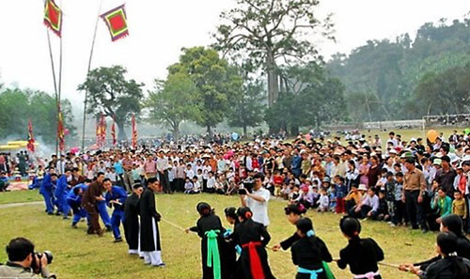
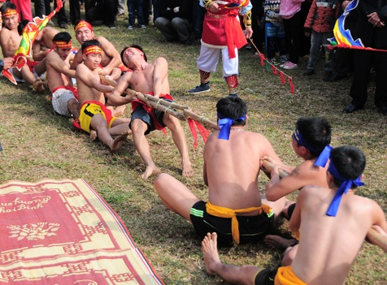
* Đọc lại bài Kéo co và cho biết bài ấy giới thiệu trò chơi của những địa phương nào?
- Bài văn giới thiệu trò chơi kéo co của làng Hữu Trấp, huyện Quế Võ, tỉnh Bắc Ninh và làng Tích Sơn, thị xã Vĩnh Yên, tỉnh Vĩnh Phúc.

Slide 4
* Thuật lại các trò chơi đã được giới thiệu
Kéo co là một trò chơi dân gian phổ biến ở nước ta, có thể nói ai ai cũng biết trò chơi này. Trò chơi này có nhiều người tham gia và rất đông người cổ vũ nên rất sôi nổi, náo nhiệt và rộn rã tiếng cười.
Tục kéo co ở mỗi vùng mỗi khác. Ở làng Hữu Trấp thuộc huyện Quế Võ, tỉnh Bắc Ninh tổ chức thi kéo co giữa đội nam và đội nữ. Xưa nay, nam vốn được xem là phái mạnh vậy mà cũng có năm đội nữ thắng, có năm đội nam thắng. Nhưng dù bên nào thắng thì cuộc thi cũng rất là vui.
Lạ hơn nữa là tục kéo co ở làng Tích Sơn thuộc thị xã Vĩnh Yên, tỉnh Vĩnh Phúc. Đó là cuộc thi giữa trai tráng hai giáp trong làng với số người của mỗi bên không hạn chế. Có giáp thua keo đầu, tới keo sau, đàn ông trong giáp kéo đến đông hơn. Thế là chuyển bại thành thắng.

Slide 5
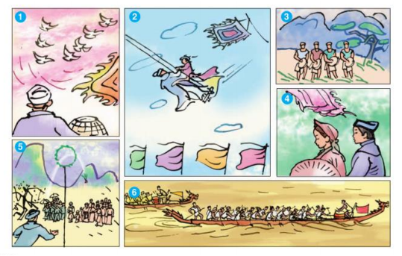
Bài 2: Hãy giới thiệu một trò chơi hoặc một lễ hội ở quê em. (Chú ý: Trong phần mở bài, cần giới thiệu quê em ở đâu, có trò chơi hoặc lễ hội gì thú vị.)

Slide 6
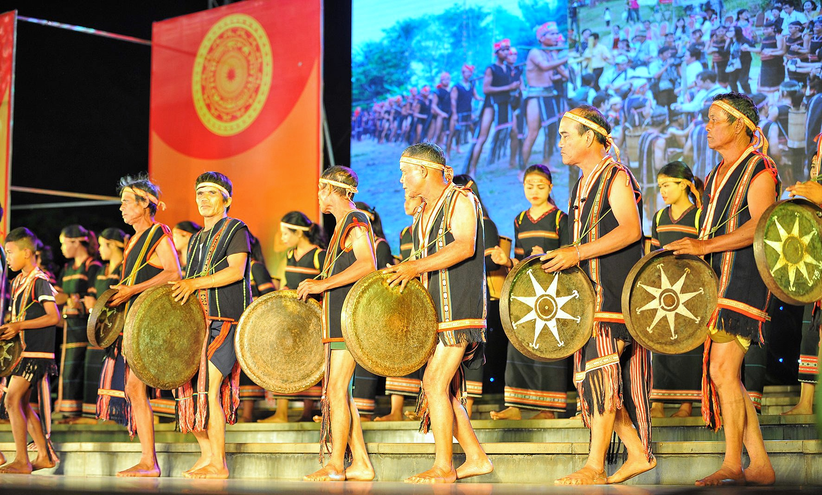
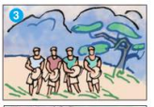
a. Quan sát tranh minh họa và và nói tên những trò chơi, lễ hội được vẽ trong tranh.
Hội cồng chiêng

Slide 7
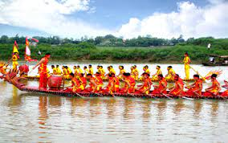

a. Quan sát tranh minh họa và và nói tên những trò chơi, lễ hội được vẽ trong tranh.
Hội bơi trải

Slide 8
MỘT VÀI LỄ HỘI Ở KON TUM

Slide 9
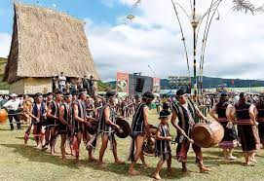
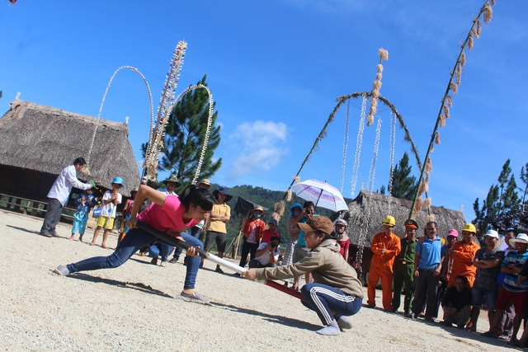

Slide 10
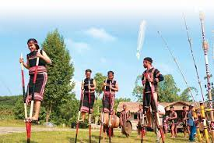
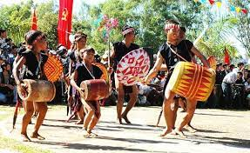
Hội cồng chiêng
Đi cà kheo

Slide 11
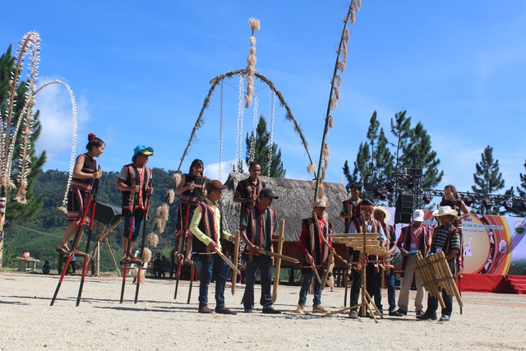
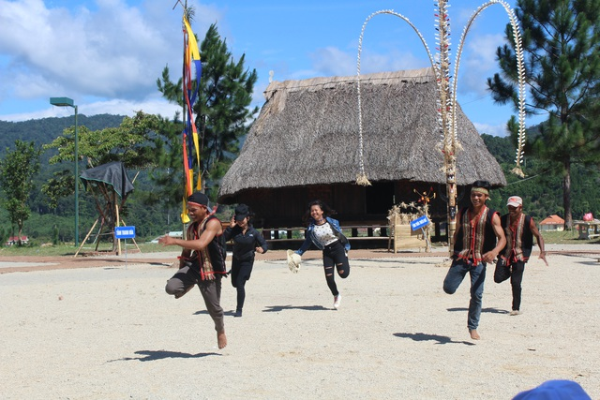
Đi cà kheo trên điệu nhạc truyền thống
Lò cò một chân
Thi chạy lò cò một chân, một trò chơi rất khó đòi hỏi sự khéo léo bình tĩnh của người chơi

Slide 12
Trò chơi
Gợi ý cách giới thiệu
Lễ hội
- Giới thiệu tên quê em, tên trò chơi.
- Giới thiệu cách thức chơi.
- Nét nổi bật của trò chơi ở quê em.
- Sự tham gia của mọi người.
- Trò chơi đã để lại ấn tượng gì?
- Mời các bạn có dịp về thăm quê mình.
- Giới thiệu tên quê em, tên trò chơi.
- Thời gian tổ chức.
- Phần lễ: Mọi người cầu điều gì, ở đâu?
- Phần hội: Giới thiệu những trò chơi có trong phần hội. Nêu đôi nét về một trò chơi mà em thích có trong phần hội.
- Sự tham gia của mọi người.
- Lễ hội đã để lại ấn tượng gì?
- Mời các bạn có dịp về thăm quê hương mình.

Slide 13
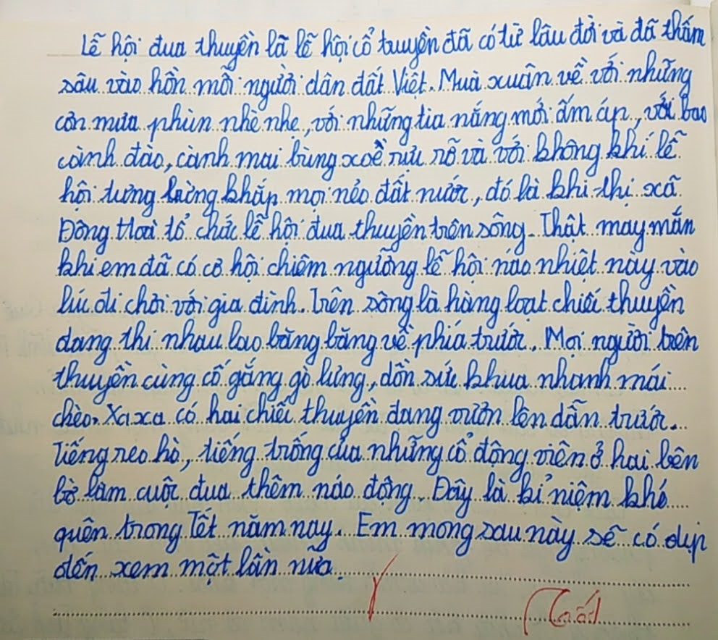
2
Giới thiệu một lễ hội ở quê em.

Slide 14
DẶN DÒ
Hoàn thành bài giới thiệu về trò chơi hoặc lễ hội.
01
02
Chuẩn bị bài sau: Luyện tập miêu tả đồ vật

Slide 15
CHÚC CÁC EM SỨC KHỎE VÀ HỌC TẬP TỐT!
TẠM
BIỆT!
CHÀO

